Slide 1

마키아벨리즘의
인간에 대한 물음
고전읽기와 토론 035분반
군주론 B조
정석규(전기공학과)

Slide 2
마키아벨리의 인생
군주론
마키아벨리즘
동양의 마키아벨리즘
5. 현대의 마키아벨리즘
6. Q&A
목차

Slide 3
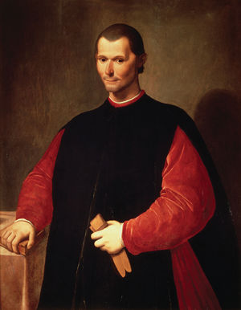
1. 마키아벨리의 인생
마키아벨리(Niccolo Machiavelli, 1469~1527)
르네상스 시대의 이탈리아 사상가, 정치철학자
이탈리아의 도시국가 피렌체 태생
삼류 법률가 베르나르도 디 니콜로 마키아벨리의 장남, 베르나르도는‘스페키오(세금 미납자의 명단에 오른 사람)’이라는 불명예스러운 명칭을 갖고 있을 정도로 가난한 가정의 가장
1476년 라틴어를 배우기 시작하였으며,
아버지의 영향으로 다양한 인문고전을 접함
1478년 파치가의 음모(메디치 가 암살 미수 사건)
1479년 피렌체-나폴리 전쟁
1494년 프랑스 샤를 8세의 이탈리아 침공
1498년~1512년 공화국 제2서기장 활동
산티 디 티토(Santi di Tito)의 마키아벨리 초상화
이탈리아 우피치 미술관 소장

Slide 4
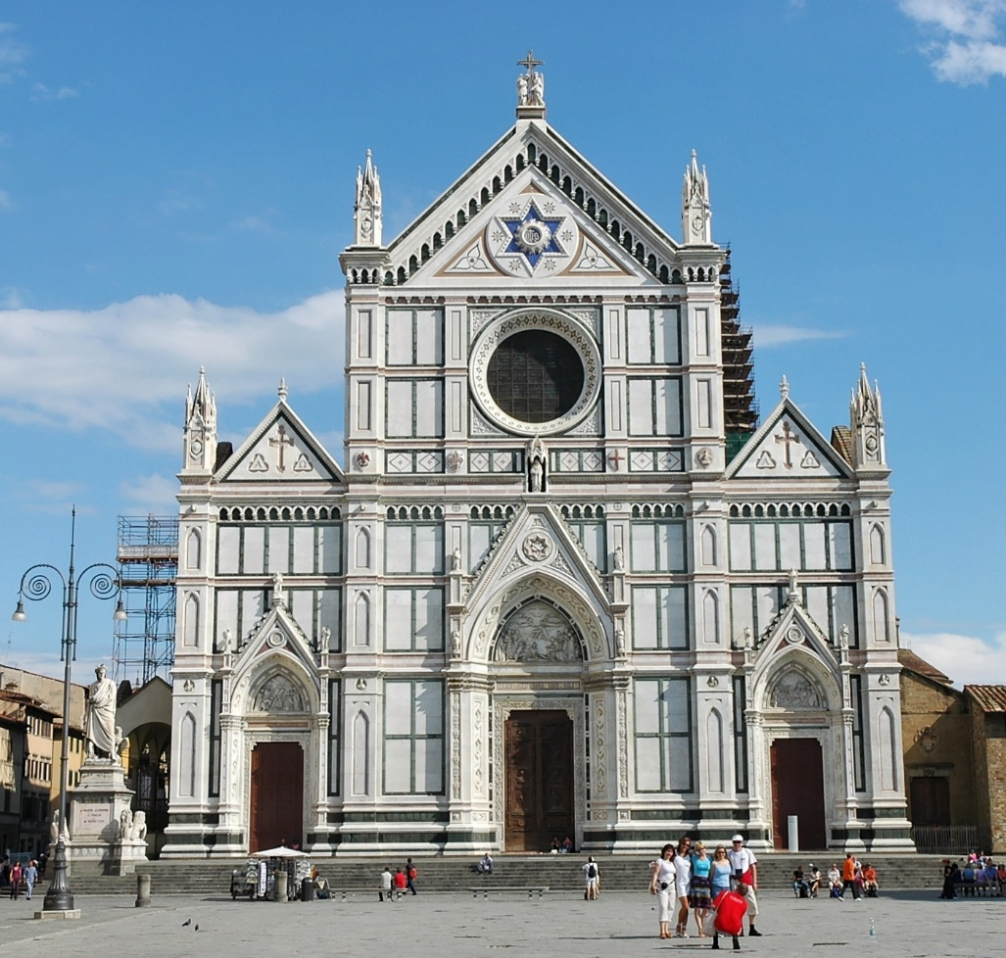
1. 마키아벨리의 인생
제2서기장 임명과 동시에 10인 위원회의 서기장 겸직
공직에 오른 후 국내 뿐만 아니라 프랑스, 로마교황청, 신성로마제국을 외교문제를 해결하기 위해 돌아 다녔음
체사레 보르자, 신성로마제국 막시밀리안 황제, 교황 율리우스 2세 등과 직접 외교면담을 한 유능한 외교관
1512년 메디치 가문의 복권 이후 공직으로부터의 파면, 반역 혐의로 인한 체포, 바르젤로 감옥에서의 고문 이후 15년간 은둔 생활
희극 <만드라골라>, <클라지아> 작극
1527년 스페인의 이탈리아 침공
『군주론』,『로마사 논고』,『전쟁의 기술』 기술
니콜로 마키아벨리가 잠들어 있는 피렌체 산타 크로체 성당
마키아벨리 이외에도 미켈란젤로, 갈릴레오, 단테 등 수많은 유명인사들의 묘와 비가 있음

Slide 5
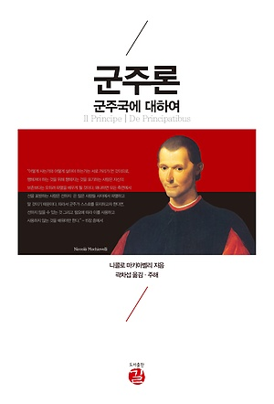
2. 군주론
1부
마키아벨리의 인생과 사상에 대한 설명과
군주론의 탄생 배경 및 의미에 대한 설명
2부
신 군주국의 군주가 된 메디치 가를 향한
마키아벨리의 자기 포트폴리오와 동시에
군주국의 특성에 대한 소개(1장~11장),
군주의 군대에 대한 자세(12장~14장),
군주가 민중을 어떻게 다스리는가(15장~23장)
이탈리아에 대한 논의(24장~26장)의 글
『곽차섭 옮김, Niccolo Machiavelli 저,군주론: 군주국에 대하여, 도서출판 길, 2017』
어떠한 군주가 되어야 하는가?

Slide 6
2. 군주론
강자를 위한 군주론?
약자에 대한 강자의 무자비한 통치의 정당화
권력을 가진 정치가들을 위한 권모술수
지도자는 대중에게 두려움의 대상화의 필요성
내 이름은 마키아벨리,
나는 사람을 믿지 않아! 당연히 사람들의 말은 더욱 믿지 않지.
나를 가장 미워하는 사람들이 사실은 날 제일 존경한다네.
나를 미워하는 사람들은 다른 사람 앞에서 내 책에 대한 비난을 퍼붓지.
그러나 혼자 있을 때는 몰래 내 책을 읽는다네.
내 책을 몰래 읽은 자는 교황의 자리까지 차지하고,
내 책을 던져버린 자는 경쟁자들이 몰래 탄 독약을 성배처럼 들게 되지.
『크리스토퍼 말로, 몰타의 유대인, 1589』
이에 관해 유의해야 할 점은, 그곳 사람들을 잘 대해주든가 아니면 아예 절멸하든가 해야 한다는 것이다. 왜냐하면 사람들은 가벼운 피해에 대해서는 보복하지만 큰 피해는 그것에 대한 보복을 두려워하지 않아도 되는 것이어야만 한다.
『군주론』p123
왜냐하면 침탈 행위는 한꺼번에 가해야 하며, 그리하여 그것을 느낄 팀이 없으면 피해를 당한다는 생각도 덜하기 때문이다. 그리고 혜택은 조금씩 주어서 그 맛을 더 잘 느낄 수 있도록 해야만 한다.
『군주론』p167
따라서 군주는 자신의 신민들의 단합과 신뢰를 유지하기 위해서면 잔혹하다는 악명에 개의치 않아야 한다.
『군주론』p216
그래서 군주는 짐승을 어떻게 사용해야 하는지 잘 알아야 할 필요가 있으므로, 그는 그 중에서 여우와 사자를 택해야만 한다. 왜냐하면 사자는 올가미로부터 스스로를 방어하지 못하고, 여우는 늑대로부터 스스로를 방어하지 못하기 때문이다. 그러므로 올가미를 알아차리기 위해서는 여우가 될 필요가 있고, 늑대에게 겁을 주기 위해서는 사자가 될 필요가 있다.
『군주론』p222
왜냐하면 그들이 무장함으로써 그들의 무기는 당신의 것이 되고, 당신이 의심스러워한 사람들은 당신에게 충실해지며, 충실했던 사람들은 그대로 남아서 신민으로부터 당신의 신봉자로 바뀌기 때문이다. 모든 신민들은 무장시킬 수는 없기 때문에 당신이 무장시킨 사람들에게 혜택을 주면 다른 사람들과의 관계예서 좀 더 안전하게 행동할 수 있을 것이다. 자신들에 대한 대접이 이렇게 다르다는 것을 알게 되면, 그들은 당신에게 감사하게 되며, 다른 사람들은, 좀 더 위험하고 더 큰 의무를 지닌 사람이 더 많은 것을 누릴 필요가 있다고 판단하고 당신을 변호하게 된다.
『군주론』p244
권력의 속성을 적나라하게 밝힘
권력자들이 어떻게 대중을 다루는가에 대한 지침서
강자들의 전유물에 대한 두려움
1559년 로마 교황청에 의해 금서 지정
전략적 미덕의 신봉자, 독재자 신봉자, 나쁜 놈
권모술수의 대가
Notes:
『군주론 』p167

Slide 7
2. 군주론
약자를 위한 군주론?
저자 마키아벨리는 철저한 약자
조국 피렌체 또한 주변 강국들(프랑스, 교황청, 신성로마제국, 스페인)에게 둘러싸인 약자
만약 대인께서 서 있는 높은 곳에서 때로는 이렇듯 낮은 곳으로 눈길을
돌려보신다면, 운이 부당하게 가하는 거대하고도 끊임없는 심술을
제가 어떻게 참아내고 있는지도 아시게 될 것입니다.
『군주론』p112
24장. 이탈리아 군주들은 왜 자신들의 국가를 잃었는가
(중략) 우리시대에 이탈리아에서 국가를 잃은 군주들에 대해 숙고해본다면, 우리는 그들에게서 첫째로, 앞서 얘기한 이유들로 인해 군대에 대하여 공통적인 결점이 있다는 것을 발견하게 될 것이다. (중략) 그러므로 오랫동안 자신의 군주국에 있었던 우리의 이러한 군주들이 후일 그것을 잃은 데 대해 운이 아니라 스스로의 나태함을 탓해야 한다.
『군주론』p268
나는 이것으로써 일반적으로 스스로가 포르투나에 맞서는 데 대해 충분히 언급했기를 바란다. 그러나 좀 더 구체적인 경우로 한정할 때 나는 이렇게 말하겠다. 즉 자신의 본성이나 성품을 전혀 바꾸지 않았는데도, 우리는 어떤 군주가 오늘은 번영하다가 내일은 몰락하는 것을 보게 된다는 것이다.
『군주론 』p273
그러므로 이탈리아가 그토록 많은 시간을 보낸 뒤에 비로소 자신의 구원자를 만나게 될 이러한 기회를 결코 흘려보내게 해서는 안된다. 이러한 외세의 범람으로 인해 괴로움을 겪어온 그 모든 지방들에서 그가 얼마나 많은 사랑을 받게 될 것인지, 복수에 대한 갈망은 얼마나 클 것인지, 얼마나 굳건한 신뢰와 얼마나 큰 자비와 얼마나 많은 눈물을 맞이하게 될 것인지 나는 도무지 형언할 수 없다.
『군주론』p284
그러므로 대인께서는 부디 제가 담아 보내는 그러한 마음을 헤아리시고 이 조그만 선물을 받아주십시오. 만일 그것을 면밀히 숙고하고 읽으신다면, 대인께서 운과 다른 자질들이 약속하는 그러한 위대함에 이르기를 바라는 저의 지극한 뜻을 아시게 될 것입니다.
『군주론』p111
민중(약자) vs 군주(강자)
군주(약자) vs 열강의 군주(강자)
약자가 약자를 위한 지침서

Slide 8
3. 마키아벨리즘
Machiavellian : 마키아벨리 같은, 권모술수에 능한
마키아벨리즘(Machiavellism) : 국가의 유지, 발전을 위해서는 어떠한 수단이나 방법도 허용된다는
국가 지상주의적 정치사상
출처 : 네이버 어학사전
군주의 목적을 위한 수단의 정당화
우매한 민중들을 올바르게 다스리기 위한 군주의 필요한 자세
목적을 위한 수단의 정당화를 위한다고 해서, 부도덕한 것을 군주 마음대로 행할 수 있는 것은 아님
군주의 냉철화와 사랑 받는 군주보다는 두려움을 주는 군주, 군주의 미덕과는 별개로 정치만의 영역으로 분리시켜 해석
좋은 목적을 위해 효과적인 수단을 사용할 경우 정당화 될 수 있다는 것 = 좋은 목적에 대하여
유능한 군주가 되는 방법을 알기 위해서는 권력이 어떻게 사람을 바꾸는가
(권력의 필연적 부패성), 민중(사람)의 속성은 어떤 것인지 알 필요가 있음
인간의 본질은 무엇인가?

Slide 9
ㅈ
3. 마키아벨리즘
마키아벨리
가난한 삶
메디치 가문의 복귀로 인한 15년의 실직자 생활
피렌체
피렌체-나폴리 전쟁
프랑스, 스페인, 신성로마제국의 침공
체사레 보르자, 율리우스 2세의 이탈리아 정복전쟁
철저한 약자의 삶
주변 강국에 대해서 약자인 피렌체가 대항할 수 있는 방법은 존재하는가?
약자는 강자의 실체를 어떻게 꿰뚫어볼 수 있는가? 약자는 약자로서 당하고 살아가야 하는가?
마키아벨리는 강자 이전에 약자 중 한명으로『군주론』을 통해 효율적인 군주의 권력의 속성의 비밀과
유지 방법에 대해 이야기함
민중의 모습과 속성을 이야기 하면서 나쁜 군주에게 흔들리는 민중의 안일한 속성에 대한 일침과 경고
민중이 나쁜 군주에게 휘둘리지 않기 위해서는 마키아벨리가
말하는 민중(약자)의 속성에 대해 알 필요성이 있음
인간의 본질은 무엇인가?

Slide 10
3. 마키아벨리즘
『군주론』+『로마사 논고』의 마키아벨리즘
『군주론』 : 신 군주국 군주의 자세, 권력을 획득 및 유지하는 방법
『로마사 논고』 : 민중이 선출한 지도자가 해야 할 일, 민중의 속성
군주정
공화정
군주정 vs 공화정 = 마키아벨리즘의 단순변덕?
군주정+공화정이 이야기 하는 인간 = 마키아벨리즘
군주론+로마사논고
통치에 대한 현실 정치가의 시각에 대한 서술
지도자의 최대 목적 = 안정된 국가를 만드는 것
좋은 나라 = 서로 다른 이기적 관계 사이에 균형을 유지함으로써 안정된 나라
마키아벨리즘 목적이 수단을 정당화한다
강자의 약자에 대한 효율적인 착취는 정당화
마키아벨리즘 완벽한 국가를 위한
좋은 군주는 무엇인가?
약자는 왜 약자로 존재하는가?
당하고 살지 않기 위해
약자는 어떻게 해야 하는가?
군주정+공화정에서 마키아벨리가 말하고자 하는
인간의 본질은 무엇인가에 대한 고민
군주론 내 수없이 거론된 예시를 통한
인문고전 독서의 중요성

Slide 11
3. 마키아벨리즘
마키아벨리즘의 인간의 본성에 대한 이해
인민의 본성을 잘 이해하려면 군주가 될 필요가 있고 군주의 본성을 잘 이해하려면 인민이 될 필요가 있기 때문입니다. 『군주론』p111
사람들은 사정이 더 나아진다고 믿으면 기꺼이 군주를 바꾸려 한다는 것이다.『군주론』p119
왜냐하면 사람들에 대해 우리는 일반적으로 다음과 같이 말할 수 있기 때문이다. 즉 그들은 고마워할 줄 모르고, 변덕스러우며, 거짓을 꾸미고, 위험한 일은 피하며, 이익이 되는 일에는 욕심을 낸다. 또한 당신이 그들을 이롭게 할 동안은 그들은 온전히 당신의 것이 되어, 앞서도 말했듯이, 아직 그럴 필요가 없을 때는 자신들의 피와 소유물과 목숨과 자식들까지도 제공하려 한다. 하지만 막상 당신에게 그럴 필요가 임박해지면, 그들은 반란을 일으킨다. 『군주론』p217
만약 사람들이 언제나 선하다면, 이 가르침은 선하지 않은 것이 될 것이다. 하지만 그들은 저열하며 당신과의 신의를 지키지 않을 것이기 때문에, 당신 역시 그들과의 신의를 지켜서는 안되는 것이다. 군주에게는 신의의 불이행을 가장할 적절한 이유들이 결코 부족한 적이 없었다.『군주론』p223
왜냐하면, 사람들은 자기 자신의 것에 지나치게 즐거워하고 그것을 통해 스스로를 속임으로써 이 전염병으로부터 자신을 지키기가 어렵기 때문이다. 또한 그것으로부터 자신을 지키려고 하면, 경멸 당하는 위험을 초래하게 된다. 왜냐하면, 만약 당신에게 진실을 말하는 것이 당신을 침해하는 것이 아니라는 것을 사람들이 깨닫지 못한다면, 아첨으로부터 자신을 지킬 다른 방도는 없으나 누구나 당신에게 진실을 말할 수 있게 되면 당신에 대한 존경심은 사라질 것이기 때문이다.『군주론』p263
왜냐하면 사람들이란, 어떤 필요에 의해 선해지지 않는 한, 언제나 당신을 악하게 대할 것이기 때문이다.『군주론』p266
왜냐하면 사람들은 각자가 앞에 가지고 있는 목표, 즉 영광과 부로 스스로를 이끄는 일들에서 서로 달리 행동한다는 것을 알기 때문이다. 어떤 사람은 신중하게 또 어떤 사람은 격정적으로, 어떤 사람은 난폭하게 또 어떤 사람은 참을성 있게 또 어떤 사람은 그 반대로 행동한다. 그리고 각자는 이처럼 상이한 방식을 가지고도 그 목표에 이를 수 있다.『군주론』p274
유능한 군주가 다루어야 할 것(어떻게 권력을 유지하는가)은 민중(인간)의 악한 부분
인간은 선천적으로 악한 존재

Slide 12
3. 마키아벨리즘
마키아벨리즘의 인간의 본성에 대한 이해
성악설
성악설(性惡說)
유가의 대표적 사상가 중 한명인 순자(기원전 298?~238?)가 주장한 인간의 심성에 대한 학설로, “인간의 본성은 악하다”는 학설이다. 즉, 사람의 본성은 악하여 날 때부터 이익을 구하고 서로 질투하고 미워하기 때문에 그대로 놔두면 싸움이 그치지 않는다는 것이다. 그러므로 이것을 고치기 위해서는 예의를 배우고 정신을 수련해야만 한다고 주장하였다.
순자는 인간성을 악이라고 생각했기 때문에, 인(仁)보다도 오히려 규범으로서의 예를 중시하고, 이 예야말로 법과 동일시됨으로써 법가의 사상적인 기반이 이루어 졌다. 이 법가의 대표적 인물인 한비자는 순자의 문하생이다. 출처: 위키백과, 성악설
마키아벨리즘
군주는 민중을 어떻게 다루어야 하는가
약자가 약자일 수 밖에 없는 이유는 무엇인가
마키아벨리는 인간의 본성에 대해서 어떻게 이해하고 있었는가
성악설 “인간의 본성은 악하다”

Slide 13
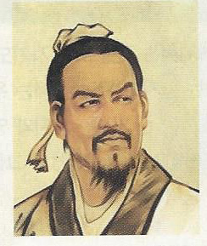
4. 동양의 마키아벨리즘
한비자(韓非子, 기원전280년? ~ 기원전233년?)
동양의 마키아벨리, 한비자
전국 시대 중국의 정치철학자, 사상가, 작가
중앙집권적 제국의 체제를 적극적으로 창도한
법가 이론의 집대성자
순자의 문하생
한비자의 이론은 진왕 정, 미래의 시황제에 의해
직접적으로 활용됨
이사의 질투로 인해 음모에 휘말려 투옥 후 음독자살
『한비자』기술
무엇이 한비자를 동양의 마키아벨리로 만들었는가

Slide 14
4. 동양의 마키아벨리즘
마키아벨리
한비자
군주는 사자의 용맹함과 여우의 간교함을 가져야 한다.
법은 드러내야 하고, 술은 드러나지 않도록 해야 한다.
철저한 약자의 삶
철저한 약자인 조국
권모술수의 대가
유능한 군주는 어떤 군주인가? 어떻게 민중 혹은 국가를 다스려야 하는가?
인간의 본성은 무엇인가

Slide 15
4. 동양의 마키아벨리즘
동양의 마키아벨리즘, 법가
법(法), 술(術), 세(勢)의 조화
법(法) : 백성들이 반드시 따라야 할 규범 같은 것으로, 각종 상벌 조건을 상세하면서도 구체적으로
규정하여 군주에 복종하면 상을 받고 저항하면 벌을 받도록 하는 것
술(術) : 재능에 따라 관직을 주되 그 관직에 따른 직책을 맡긴 다음 생사여탈의 권한을 가지고 신하들의
능력을 평가하는 것. 군주가 관직 임명과 일 처리에 대한 검사, 상벌 등 권력을 장악하는 것.
마음속에 감추어 드러내지 않으면서 백성을 통치하고 신하들을 통제해야 한다는 것
세(勢) : 지위의 높고 낮음을 가리키는 말
유가에서 내세운 ＇인의(仁義)’의 도덕관념에만 의존해 나라와 사회를 통치한다면 체제를 제대로 유지하기가 어렵다. 때문에 인간은 적법한 절차에 따라 체계적인 계통이 세워지고 또 그 계통에 따라 천하만민에게 공명정대하게 시행되는 법치를 희망한다. 이런 맥락에서 국민을 다스리기 위한 유일한 방법으로 ‘법(法)’을 내세운 한비의 정연한 논리에 우리는 공감한다. 물론 한비의 법치사상의 주된 목적은 절대적인 통치 권력을 확립하는 데 있으므로 일반적인 백성의 복지를 증진시키는 것과는 거리가 멀다는 비판적인 시각도 타당성을 갖는다. 그가 추구한 이상적인 정치란 아래를 누를 수 있는 군주의 권력을 강화시키는 것이었으므로, 모든 통치술은 군주를 위주로 하여 제시되어 있다. 『김원중 옮김, 한비 지음, 한비자: 제왕학의 영원한 성전, 글항아리, 2010』
백성을 어떻게 체계적으로 잘 이용하여 국가를 부강하게 할 수 있는가에 대한 실무적인 관점
한비자는 민중(인간)의 속성에 대하여 어떻게 이해를 하고 있었기에 법에 의한 통치를 주장하였는가?
한비자의 인간에 대한 본성 = ?

Slide 16
4. 동양의 마키아벨리즘
한비자의 인간의 본성에 대한 이해
법에 의한 통치의 필요성?
사람에게 욕심이 생기게 되면 생각이 혼란스러워지고, 생각이 혼란스러워지면 욕심이 심해진다. 욕심이 심해지면 사악한 마음이 생기고, 사악한 마음이 생기면 일을 이치에 맞게 처리하지 못해 재앙이 생기고, 일을 이치에 맞게 처리하지 못해 재앙이 생기면 화와 재난이 생길 것이다. 이로부터 보면, 화와 재난은 사악한 마음에서 생기는 것이며, 사악한 마음은 욕심을 일으키는 데서 나오는 것이다. (중략) 인간에게는 털과 깃이 없기 때문에 옷을 입지 않으면 추위를 견디지 못한다. 위로는 하늘에 속하지 않고, 아래로는 땅에 속하지 않으며, 위장을 근본으로 삼아 먹지 않으면 살 수 없다. 이 때문에 이익을 얻으려는 마음에서 벗어나지 못하는 것이다. 이익을 얻으려는 마음을 제거하지 못하는 것이 인간의 근심이다. 『한비자』p234
오늘날의 세상 사람들이 하는 말주변은 모두 교묘한 말이거나 장식적인 말입니다. 군주가 그 꾸민 면만을 보고 실용적인 면은 잊고 있습니다. 묵자의 말은 선왕의 도를 전하고 성인의 말을 논해서 사람들에게 널리 알리고 있습니다. 만일 말을 교묘하게 한다면, 사람들이 그 꾸민 면만을 마음에 담고 실질적인 면을 잊을까 두렵습니다. 『한비자』p428
사람들은 어렸을 떄 부모가 소홀하게 보살피면 자라서 원망하고, 자식이 자라 성인이 돼 부모를 소홀히 봉양하면 화를 내며 꾸짖는다. 아들과 아버지는 가장 가까운 사이지만 어떤 때는 꾸짖고 어떤 때는 원망하는데, 이것은 모두 상대방을 위하는 것이라 생각하고 자기를 위하는 것이라는 생각이 철저하지 않기 때문이다. (중략) 고용인이 힘을 다해 밭을 갈고 풀을 뽑으며 논둑을 애써 정비하는 것은 주인을 사랑해서가 아니라, 이와 같이 해야 식사도 융숭하고 돈이나 베 또한 잘 벌 수 있기 때문이라고 한다. 그래서 하는 일에 의욕이 충만한 것은 모두 자기 자신만을 위하려는 마음이 깊이 자리하고 있기 때문이다. 그러므로 사람들이 일을 할 때에 베풀면서 다른 사람을 이롭게 하는 마음을 가지면 월나라 사람이라도 쉽게 조화를 이루고, 다른 사람을 해치려는 마음을 가지면 아버지와 아들이라도 멀어지고 원망하게 된다. 『한비자』p440
선천적으로 이익을 원하고
남을 해할 수 있다
자신이 원하는 말만 듣고
뜻에 반하는 사람은 배척한다
민중이 가지고 있는
속성은 무엇인가
선천적으로
악하다
인간의 본성은 무엇인가

Slide 17
4. 동양의 마키아벨리즘
성악설 : 인간의 심성에 대한 학설로,“인간의 본성은 악하다”는 학설이다. 즉, 사람의 본성은 악하여 날 때부터 이익을 구하고 서로 질투하고 미워하기 때문에 그대로 놔두면 싸움이 그치지 않는다는 것이다.
법가 : 중국 고대의 제자백가(춘추전국시대의 여러 사상가와 그 학파) 중 하나로, 엄격한 법에 의한 통치를 주장
했던 학파. 단 법가에서 주장하는‘법치’란 법치주의에서의 반드시 필요한 법 앞의 평등의 개념과, 최고
권력자마저도 법에 복종한다는 개념이 없었다.
출처 : 위키백과, 법가
군주론, 법가 : 좋은 목적을 위한 군주의 통치에 대한 수단의 정당화
군주의 성인(聖人)의 역량을 갖추고 있는 경우
Q. 민중들이 좋은 군주를 만나지 않는다면 어떻게 되는가
Ex) 시황제, 사르보롤라, …
우리가 현재 살아가는 시간에서도
민중(사람), 권력에 대한 속성은 똑같은가

Slide 18
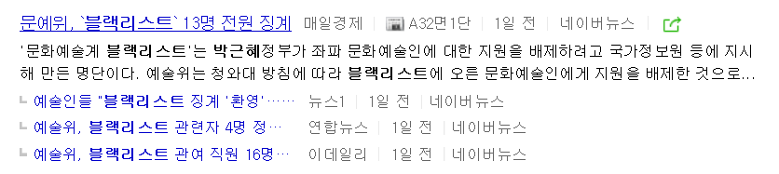
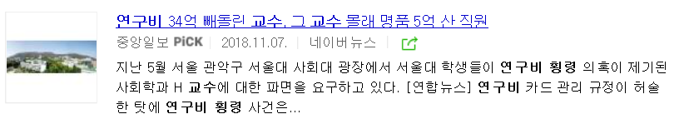
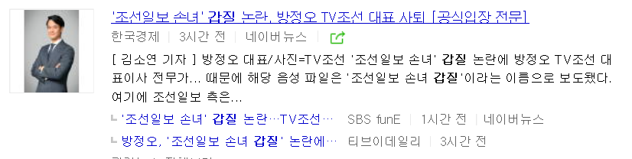
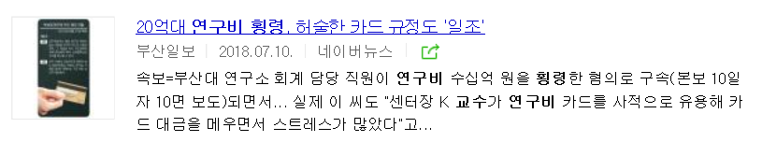
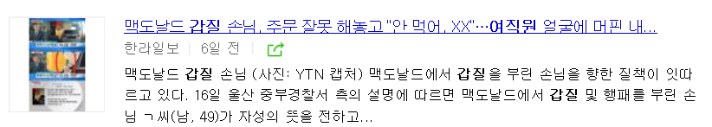
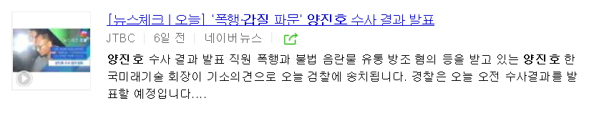
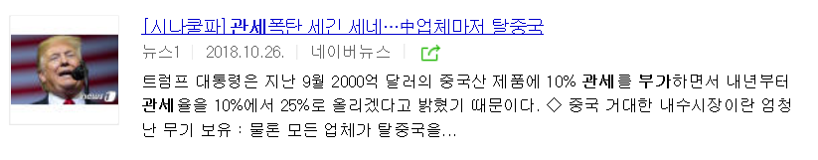
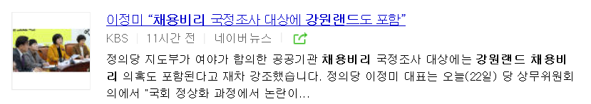
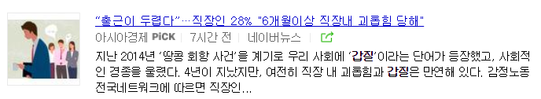
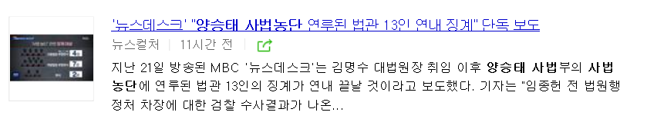
5. 현대의 마키아벨리즘
현대의 강자의 약자에 대한 수단의 정당화, 마키아벨리즘의 변질
변하지 않는
강자와 약자의 구도
정부와 국민,
정부와 기업,
기업과 기업,
남자와 여자,
지도자의 부정부패,
갑질
인간, 권력의 속성
변하지 않는 잘못된 마키아벨리즘
현대의 약자는 왜 약자로 계속 살아가는가? 계속 당하고 살아야 하는가? 과거와 다름없는가?

Slide 19
5. 현대의 마키아벨리즘
“We are 99%, 우리는 99%다”
미국의 ‘월스트리트를 점령하라＇라는 시위운동에서 시작하여 미국 사회의 불평등 문제에 참여한 시위대가 사용한 슬로건. 월스트리트 저널 보도에 의하면 세금 신고액 자료를 분석한 결과 미국의 상위 1%와 하위 99%의 소득 불평등 격차가 2012년 극대화. 최근 3년간 상위 1%의 가계소득은 31.4% 정도 증가하여 전체 소득의 95%를 차지하는 반면 하위 99%의 소득 증가는 0.4%에 지나지 않는 것으로 발표된 내용에 대한 반감의 표출 출처 : 위키백과, 우리는 99퍼센트다
과거와 달라지지 않는 약자와 강자의 구도
약자는 과거나 현재나 왜 당하고 사는 것인가
마키아벨리는 민중의 속성을 어떻게 보고 있었는가?
우리는 약자에서 벗어나기 위해서 어떻게 해야 하는가?
마키아벨리가 바라보고 있던 민중의 속성에 대한 통찰과 벗어나기 위한 방안 모색

Slide 20
5. 현대의 마키아벨리즘
사르보롤라와 민중의 특성
지롤라모 사보나롤라(Girolamo Savonarola, 1452~1498)
1494~1498 샤를8세의 피렌체 침공을 시작으로 집권
초기 종교적 피렌치 시민의 절대적인 지지를 받았으나, 교황의 사르보롤라의 파문 이후 몰락
초기 민중의 모습
열광적인 지지 : 르네상스 시대의 유산의 화형식
교황의 파문 무시
후기 민중의 무습
교황의 피렌체 약탈 허용 이후 사르보롤라 지지 철회
사르보롤라의 화형
마키아벨리가 지켜본 피렌체 민중의 모습
“인간이란 아버지가 죽임을 당한 일은 곧 잊을 수 있어도, 자기재산의 손실은 여간해서 잊지 못한다＂
대중의 인기에 영합하는＇포퓰리스트＇에 휘둘리는 나약한 존재
다른 사람의 지시를 받고 사는 것에 익숙해져 스스로 이성적인 판단을 내리지 못하는 존재
대중은 왜 소수의 지배자에게 당하고 사는 것인가 : 쉽게 분노하며 이성을 잃고 비이성적으로 행동하기 때문

Slide 21
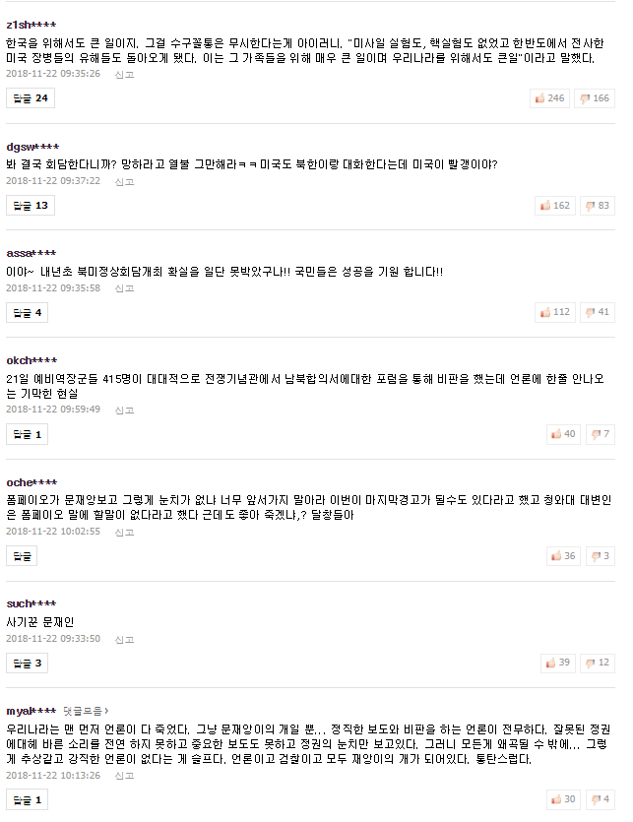
5. 현대의 마키아벨리즘
현대의 민중에 대한 마키아벨리의 일침
https://www.youtube.com/watch?time_continue=28&v=fC0SbOSQknQ
개돼지 : 사전에 나오는 본래의 의미는 말 그대로 개와 돼지를 아울러 이르는 말이지만 몇몇 몰상식한 사람들의 오용으로 인해
국민을 낮추어 이르는 멸칭으로 쓰이게 되었다. 대한민국 국민(대중)들이 가축처럼 당하기만 하면서 살고, 그것을
자각했을 때도 그때뿐이라는 주장에 의해 등장한 것으로 보고 있다. 특히 어떤 이슈가 터지면 그 때만 한창일 뿐
어차피 금방 잊힌다고 주장하는 냄비근성과 비슷한 의미
마키아벨리가 냉소한 민중의 속성
메디치 가의 몰락과 사르보롤라의 집권 및 몰락에서의 민중들의 이중적인 면모
이익이 보이면 그 이익을 위해서 조변석개하는 모습
지배자의 결점을 비난하는 데 대담하고 노골적이나 형벌이 모습을 드러내면
지시를 따르는 나약한 존재
나약한 민중들을 통제하는
효율적인 지침서
군주론
99퍼센트의 민중의 적
읽을 필요도 없는 사탄의 지식
선동가의 꼬임에 넘어가 듣고 싶은 것만 듣고 보고 싶은 것만 보며
나의 의견에 맞지 않는 경우 배제하는 나약한 존재
현재의 대한민국 모습은 어떠한가
정치적 견해 차이, 남녀 성별 차이의 갈등에 대하여 분노하며 다툴 뿐 정작 봐야 할 것을 못 보는 ‘맹인’

Slide 22
5. 현대의 마키아벨리즘
현대의 마키아벨리즘
강자가 두려워 하는 것 = 마키아벨리의 눈
마키아벨리즘의 인간의 본성에 대해 고찰해보고 약자(민중, 나)의 속성에 대해 꿰뚫어 볼 수 있는 능력
소수의 강자의 권력에 대한 속성을 깨닫고 약자가 어떻게 이용당하는가에 대한 냉소적인 관찰력
민주주의 시대의 지도자를 선출하는 권리를 약자 또한 갖고 있기에 약자를 향해 무분별하게 행동하면
처벌받게 된다는 견제 의식과 강자에게 경고를 할 수 있는 용기
현대의 마키아벨리즘의 물음
인간은 과거나 현재나 그 본성은 선천적으로 악한가?
악함은 인간을 구성하는 속성 중 하나일 뿐(성악설의 존재) = 보다 근원적인 물음 필요

Slide 23
4. 현대의 마키아벨리즘
인간의 본성에 대한 고찰
마키아벨리, 한비자 : 인간의 본성은 악하다
인간의 악함은 어디에서 오는 것인가?
한비자 : “인간은 본질적으로 악하므로, 본인이 처해진 환경에 따라 악해지거나 선해진다”
속담 : “곳간에서 인심 나온다”
인간은 불완전하다
인간은 자신이 악하다고 생각하기보다는 약하다고 생각한다
불완전하므로 완전하기 위한 노력보다는 약하므로 강해지려고 한다
인간은 강해지기 위해 도구를 사용
도구는 시대와 환경에 따라 다양하며, 형태가 있는 칼, 공구, 자동차부터 형태가 없는 종교, 법 등이 될 수 있음
인간은 도구를 만들기도 하나, 속박되기도 함
인간들은 자신들이 만든 도구를 통해서 완전하다고 믿고 지속적으로 소유하려는 불완전성을 여전히 소유
인간이 사용하는 도구(공구, 기계, 권력, 종교. 법)은 완전한가?

Slide 24
4. 현대의 마키아벨리즘
인간은 도구를 잘 사용함으로써 온전하다고 생각하나, 불완전한 존재이므로 도구가 있다고 해서 인간의 본성이 완전해지는 것은 아니다
악한 본성을 갖고 있는 인간은 도구로서 다스려진다
도구는 불완전한 인간이 만들고 사용한다
도구와 인간 모두 불완전하다
도구(권력, 법,종교)의 불완전함
마키아벨리가 말하고자 했던 권력의 필연적 부패성
인간은 영원히 완전할 수 없는 다는 것을 모른다
도구(종교, 권력, 돈, 명예, 지식)를 가짐으로써 악함을 통제하려고 하나 도구 또한 불완전하므로 불완전한 인간은 깨닫지 못한다
불완전함의 연쇄고리에 빠져 인간의 불완전함을 깨닫지 못한 사람들이 도구를 이용하여 사람을 다스리고 통제하고자 한다
강자의 약자에 대한 힘의 과시, 강요, 수단에 대한 목적의 정당화 발생
인간이 해야 하는 노력은 무엇인가?

Slide 25
5. 현대의 마키아벨리즘
마키아벨리가 현대의 대중에게 전하는 메시지
약자가 약자로 당하고 살지 않기 위해서는 어떻게 해야 하는가?
강자의 권력의 유지에 대한 비밀과 속성을 깨닫고
약자의 속성(인간의 불완전함, 악함)에 대해 통찰하는 것이 필요
인문고전 독서(노력)를 통한 올바른 통찰력과 가치관의 형성
군주론에서 마키아벨리가 그리스, 로마, 당시의 수많은 인물들의 경험을 통해
전하고자 했던 권력의 필연적인 부패성, 민중의 속성, 효율적으로 나라를
부강시키고자 할 때 필요한 군주에게 필요한 것
르네상스 시대의 정치 철학자가 말하는 인문고전에 대한 중요성

Slide 26
Q&A

Slide 27
감사합니다.

